Slide 1
PFAS opgave inzichtelijk
Aandachtslocaties
Door: Jessie Rodermans (Provincie)
en Erik van der Lippe (Stantec)
28 november 2022 GOO special

Slide 2
Agenda
Korte toelichting project
Wat weten we over het gebruik van PFAS?
Komen tot een Gelderse lijst
Welke onderzoeken gaan we uitvoeren?

Slide 3
Korte toelichting project

Slide 4
Projectgroep PFAS aandachtslocaties
Projectleiders:
Erik van der Lippe (Stantec)
Jessie Rodermans (Provincie)
Projectleden:
Peter Bouter (Arnhem)
Sjaak Broekman (Nijmegen)
Peter van Mullekom (GOO)
Paul Oude Boerrigter (Provincie)
Korte toelichting project

Slide 5
Het project
Korte toelichting project

Slide 6
Wat weten we over het gebruik van PFAS?

Slide 7
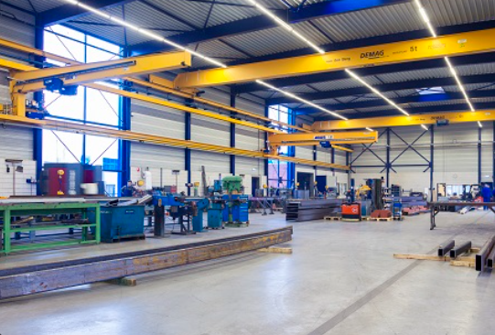
PFAS-productie
PFAS verwerking
Secundaire bronnen
Inzet PFAS-schuim
afval
afvalwater
Wat weten we over het gebruik van PFAS?
Kennisdocument over stofeigenschappen, gebruik, toxicologie, onderzoek en sanering van PFAS in grond en grondwater (Kenniscentrum PFAS, 2018) https://www.bodemplus.nl/onderwerpen/wet-regelgeving/bbk/vragen/grond-baggerspecie- pfas-gebruik-milieuhygienische/faq/welke-gevallen-pfas-onderzoeken-toepassen-grond/

Slide 8
3 sporen

Slide 9
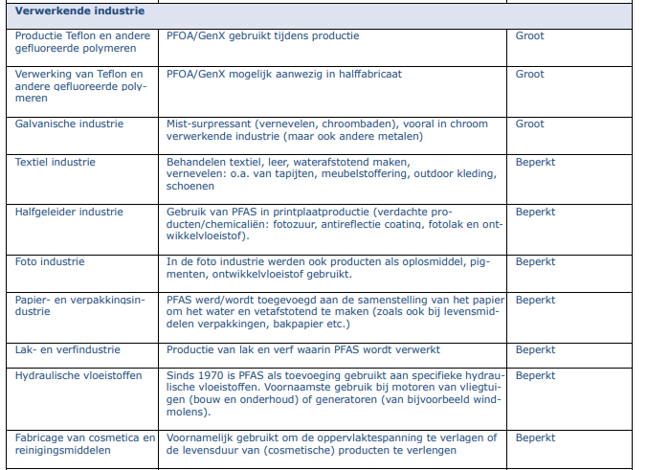
PFAS verwerkende industrie
Wat weten we over het gebruik van PFAS?
Bron: (Kenniscentrum PFAS, 2018)

Slide 10
Inzet PFAS-houdend schuim (SVM)
Kazernes
Oefenterreinen
Brandweer (veiligheidsregio's)
Bedrijfsbrandweer (BRZO)
Defensie
Wat weten we over het gebruik van PFAS?
Bluslocaties (grote branden)

Slide 11
Secundaire bronnen
Afvalverwerking
Afvalwaterverwerking
Wat weten we over het gebruik van PFAS?

Slide 12
Komen tot een Gelderse lijst

Slide 13
Aanpak Uitvoeringsprogramma Bodem (UP 2020)
Inschatting bodemrisico activiteiten
Overlap met gevoelige functies
Historisch bodembestand (Hbb)
Verificatie met bodemonderzoeksgegevens (Wbb)
Bedrijfsbrandweer via Risicokaart NL
Indicatieve aandachtslijst (humane risico's)
Komen tot een Gelderse aandachtslijst
Onderzoeksvragen vervolg (verificatie gegevens)

Slide 14
Activiteiten met PFAS (bronnen)
UBI-SBI-model Gelderland
Inschatting bodemrisico activiteit
Komen tot een Gelderse aandachtslijst

Slide 15
Informatiebronnen / bronsystemen GLD
BIS – KvK > 1970
Historisch bodembestand (oude vergunningen < 2005)
KvK-register (nieuwe vergunningen 2005 tot heden)
Verder:
BRZO (Provincie/OD) en Veiligheidsregio’s
Komen tot een Gelderse aandachtslijst
± 3200 potentiële bronlocaties

Slide 16
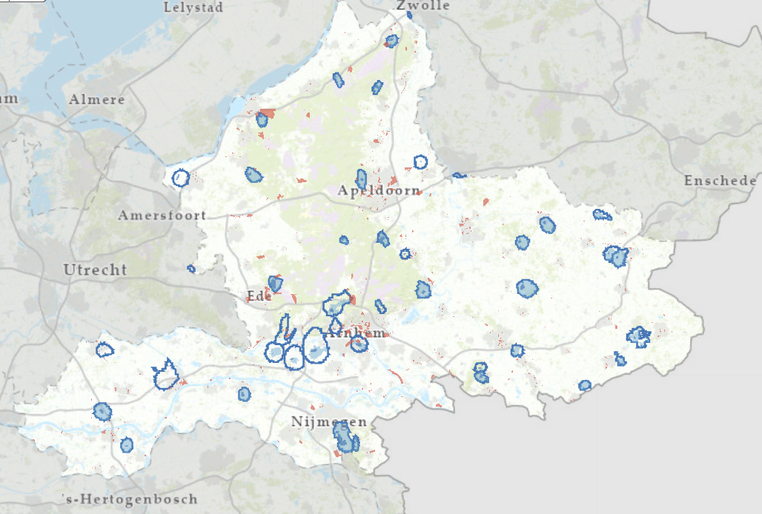
BIS-GIS-model Gelderland
Alle gegevens gekoppeld aan BIS-codes (of nieuwe BIS-locaties)
Adres- en puntlocaties naar polygonen (of BIS-polygonen)
Overlap gevoelige functies bepaald
Komen tot een Gelderse aandachtslijst
Inzicht in bronlocaties per gemeente en daarmee kunnen signaleren van knelpunten met betrekking tot PFAS voor gebiedsontwikkeling

Slide 17
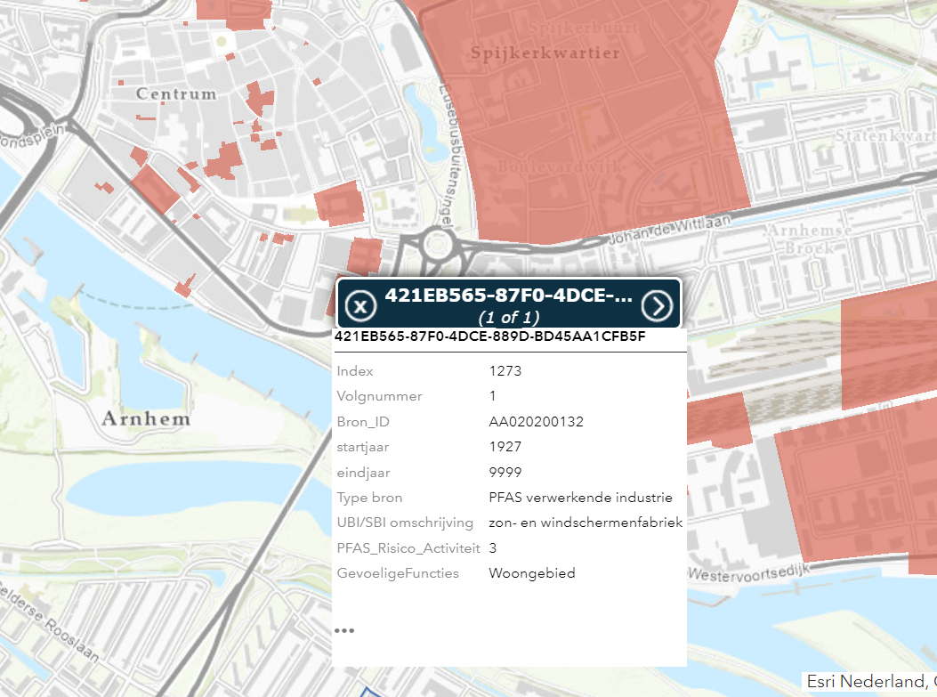
Webviewer
GeoWeb - online kaart bronlocaties
Unieke locatiecode + relevante informatie m.b.t. activiteit
Komen tot een Gelderse aandachtslijst

Slide 18
Prioritering (humane risico's)
10 m nabij woongebied, moestuin en/of speelplaatsen
50 m nabij drinkwaterbeschermingsgebieden/winningen (consumptie)
Inschatting risico bodembelasting activiteit '> Beperkt'
Nadere trechtering mogelijk op:
Activiteit gestart na 1930
Langer dan 5 jaar in bedrijf
Locaties met (begin- en) einddatum
% overlap met gevoelige functie
Omvang bedrijf
Etc.
Komen tot een Gelderse aandachtslijst

Slide 19
Van bron- naar aandachtslocaties
Risico op
bodembelasting
gevoelige
functies
omvang en
historie bedrijf
Komen tot een Gelderse aandachtslijst
1000+ potentiële aandachtslocaties

Slide 20
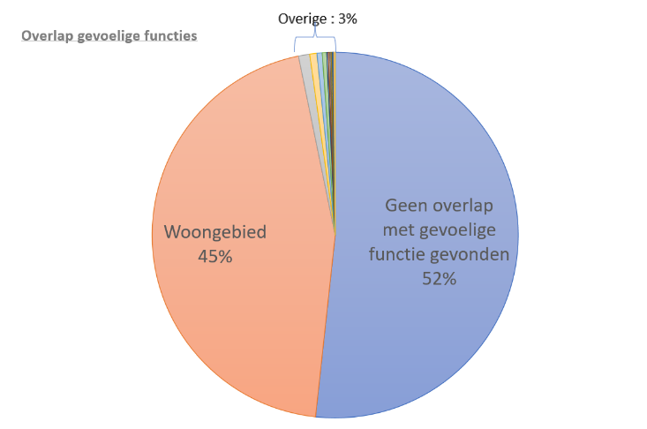
Komen tot een Gelderse aandachtslijst

Slide 21
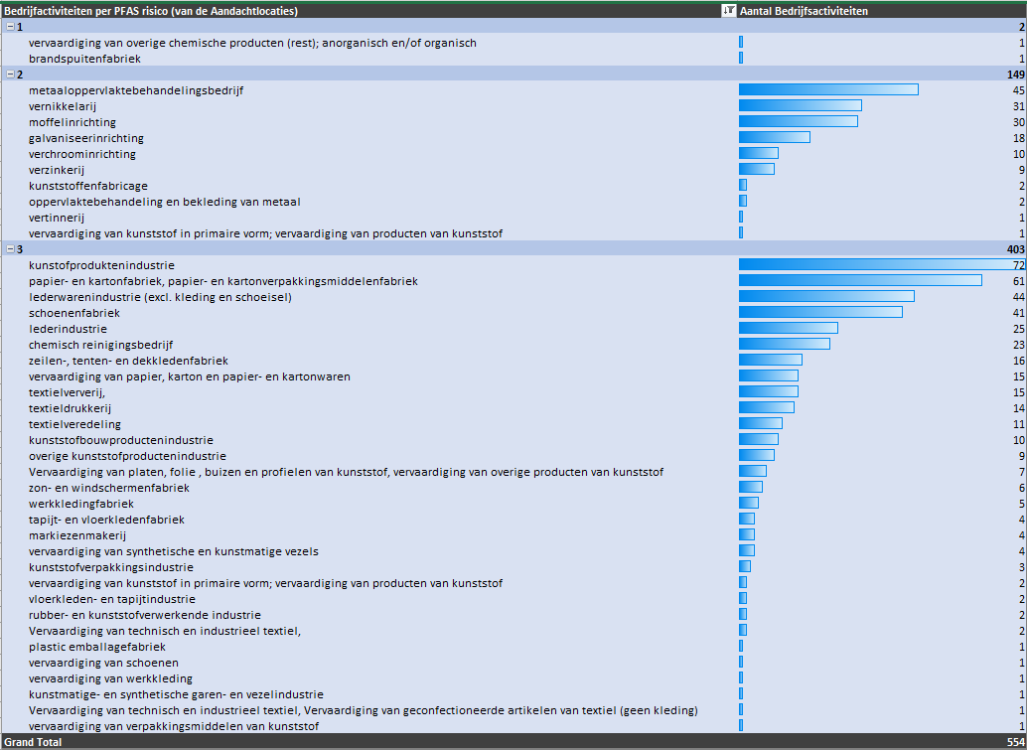
Activiteiten aandachtslocaties bedrijven
Zeer groot
Groot
Middelgroot
Komen tot een Gelderse aandachtslijst

Slide 22
Welke onderzoeken gaan we uitvoeren?

Slide 23
Onderzoekstraject HO
Start december 2022
Focus op verdachte bedrijfsactiviteiten
Screenen aandachtslijst (200 locaties)
Rapportagetool / invulvelden excel
Dossieronderzoek
Welk onderzoek gaan we uitvoeren?
Onderzoeksvoorstellen vervolgonderzoek

Slide 24
Archief/dossier onderzoek
Grote uitvraag van milieudossiers (begin 2023)
PFAS vaak niet in vergunningen opgenomen
- milieucontroles
Verwerkersovereenkomst
Welk onderzoek gaan we uitvoeren?

Slide 25
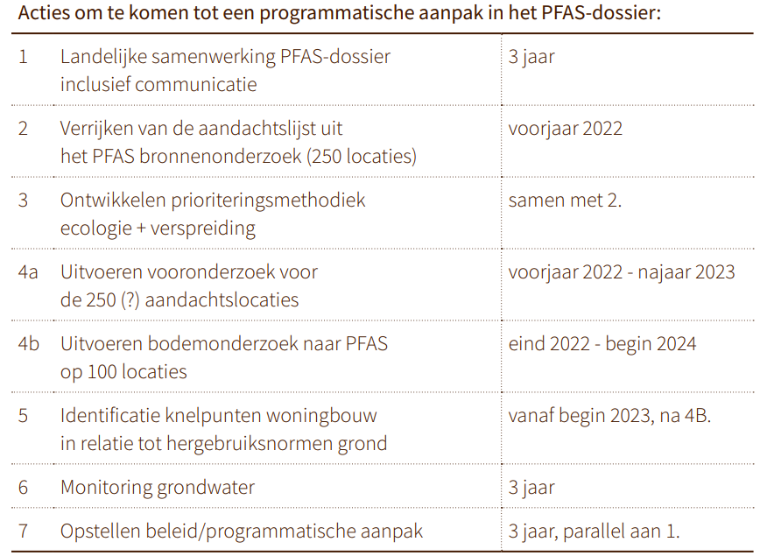
Overige aandachtspunten
Welk onderzoek gaan we uitvoeren?
Notes:
Kennistafel PFAS
5. afzet van grond en gebiedsontwikkeling

Slide 26
Onderzoekstraject OO/VO
Gunning / start april 2023
Vervolgonderzoek en beperkt HO voor aandachtslocaties:
Bedrijfslocaties
Inzet PFAS-schuim
Secundaire bronnen
Welk onderzoek gaan we uitvoeren?
Handreiking ‘Identificatie spoedlocaties’
Versnellingsprotocol 'slim onderzoek'

Slide 27
Vragen / suggesties? j.rodermans@gelderland.nl erik.vanderlippe@stantec.com

